Slide 1
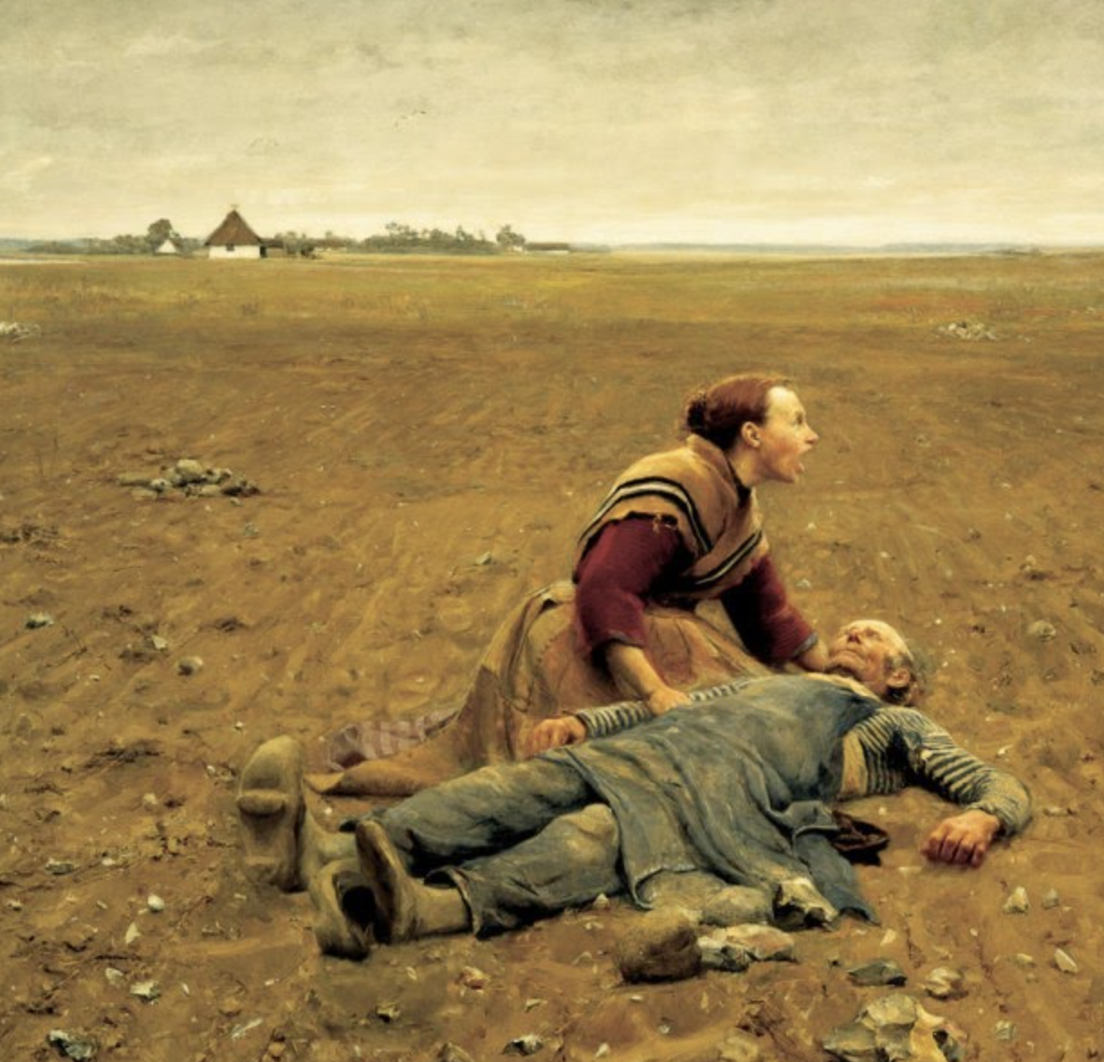
Det moderne gennembrud
Modul 2: Klasse og Naadsensbrød

Slide 2
Dagens program
OBS: Selvvalgt værk + Fordeling af elevoplæg
Introduktion til Henrik Pontoppidan (Albert, Marie, Anna) og realismen (JM)
Gruppearbejde om Naadsens brød af Pontoppidan
Opsummering + lidt mere viden om DMG: Søren!
Opsamling

Slide 3
DMG
Et startskud på mere viden om DMG v. Søren → formulér 2-3 spg. undervejs…
Derefter quiz og byt rundt i lokalet…
Notes:
https://youtu.be/Uy29WdY7TYE?si=0yzM4faXTn5_c1hH

Slide 4
Elevoplæg
Henrik Pontoppidan

Slide 5
Henrik Pontoppidan
Pontoppidan leverer i sine tekster skarp kritik af samfundsforholdene i samtiden.
I sine noveller er det særligt de fattiges vilkår på landet, der er i fokus. Han kan derfor ses som et talerør for denne del af befolkningen. Således også i Naadsensbrød, som vi har læst til i dag.
Pontoppidan viser misforhold mellem høje og lave i samfundet, men kommer ikke med nogen løsning på problemet, som nogle af hans kollegaer.
Ifm. de tre K’er – kirke, klasse og køn – forholder Pontoppidan sig altså i sær til klasse - fattigdom og levevilkår - men adresserer også indirekte kritik mod kirken for ikke at støtte og hjælpe.

Slide 6
Hvornår føler du dig krænket eller uretfærdigt behandlet?
Tag en udvekslingsrunde ved bordgruppen.

Slide 7
Realismen som skrivestil
Realisme betyder, at litteraturen skildrer verden og livet på en troværdig og realistisk måde. I modsætning til romantikken er der altså intet overnaturligt, romantisk eller idealiseret her.
Indholdet spejler hverdagen, mennesker og steder, som man genkender – fx skriver Pontoppidan ofte om livet på landet, hvor han selv er opvokset.
Indholdet fokuserer også på problemer og diskussioner i samtiden – (de tre k’er).
Også måden, litteraturen formidles på, er præget af realisme: Skrivestilen er detaljeret og giver plads til ord, der fremhæver de grimme og problematiske sider af tilværelsen.

Slide 8
Pontoppidan og Realismen
Pontoppidan benytter sig af den realistiske skrivestil. Han beskrivelser alt det, der er grimt, problematisk og uretfærdigt – og får læserens øjne op for den sociale uretfærdighed.
Ved f.eks. at bruge adjektiver som "udslidte" og "forkomne" i sin beskrivelse af de fattige giver teksten en holdning til kende.
Pontoppidan skriver således det man kalder samfundskritisk realisme.
Pontoppidan er kendt for at lade tekstens holdning komme til udtryk gennem en ironisk fortæller – der nærmest ”gør grin” med den måde, tingene fungerer på.
Realismen Realismen

Slide 9
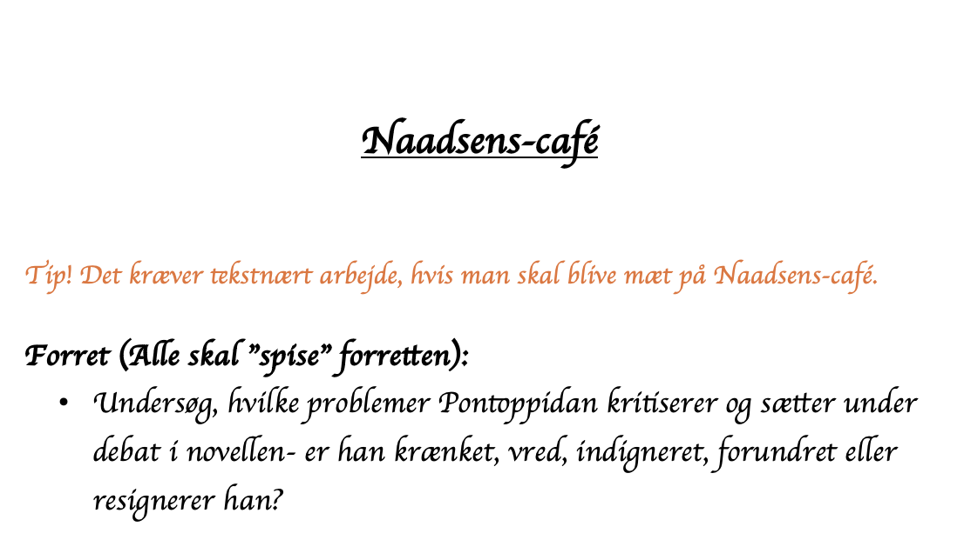
Velkommen til Naadsens-café!

Slide 10
Opsamling
Hvad vil du huske Naadsensbrød for?

